Slide 1
Chronische Volkskrankheit Osteoporose: individualisierte Langzeittherapie
Nationale Bone Academy im Herbst 2020; 14. November, Frankfurt am Main
SC-AT-AMG162-00777 0821

Slide 2
Eine frühere Fragilitätsfraktur ist neben anderen Risikofaktoren ein wichtiger Prädiktor für das künftige Frakturrisiko
frühere Fraktur^{1–5}
Alter⁵
Nicht beeinflussbare Risikofaktoren^{5,6}
Beeinflussbare
Risikofaktoren
weibliches Geschlecht
asiatische Abstammung oder weiße Hautfarbe
Hüftfraktur oder Osteoporose in der familiären Anamnese
zierlicher Körperbau
geringer BMI
Calcium-/Vitamin-D-Mangel
Östrogenmangel
unzureichende körperliche Aktivität/längere Bettlägerigkeit
übermäßiger Alkoholkonsum
Rauchen
häufige Stürze
Anwendung von Glukokortikoiden
andere Arzneimittel
Risiko-faktoren für künftige Frakturen
geringe Knochenmineral-dichte (BMD)⁵
andere Risikofaktoren^{5,6}
BMI = Body-Mass-Index.
1. Kanis JA et al. Bone 2004; 35: 375–382. 2. Kanis JA et al. Lancet 2002; 359: 1929–1936. 3. Black DM et al. J Bone Miner Res 1999; 14: 821–828. 4. Eisman JA et al. J Bone Miner Res 2012; 27: 2039–2046. 5. Cosman F et al. Osteoporos Int 2014; 25: 2359–2381. 6. US Department of Health and Human Services. Bone health and osteoporosis: a report of the surgeon general. 2004. Rockville, MD.

Slide 3
Alter: einer der wichtigsten Risikofaktoren
80 Jahre
70 Jahre
60 Jahre
50 Jahre
Frakturwahrscheinlichkeit (%)
-2,5
Osteoporose
Osteopenie
gesunder Knochen
Frakturwahrscheinlichkeit bei Frauen unterschiedlichen Alters in Abhängigkeit des T-Scores
SD = Standardabweichung (standard deviation).
Hernlund E et al. Arch Osteoporos 2013; 8 (1–2): 36.

Slide 4
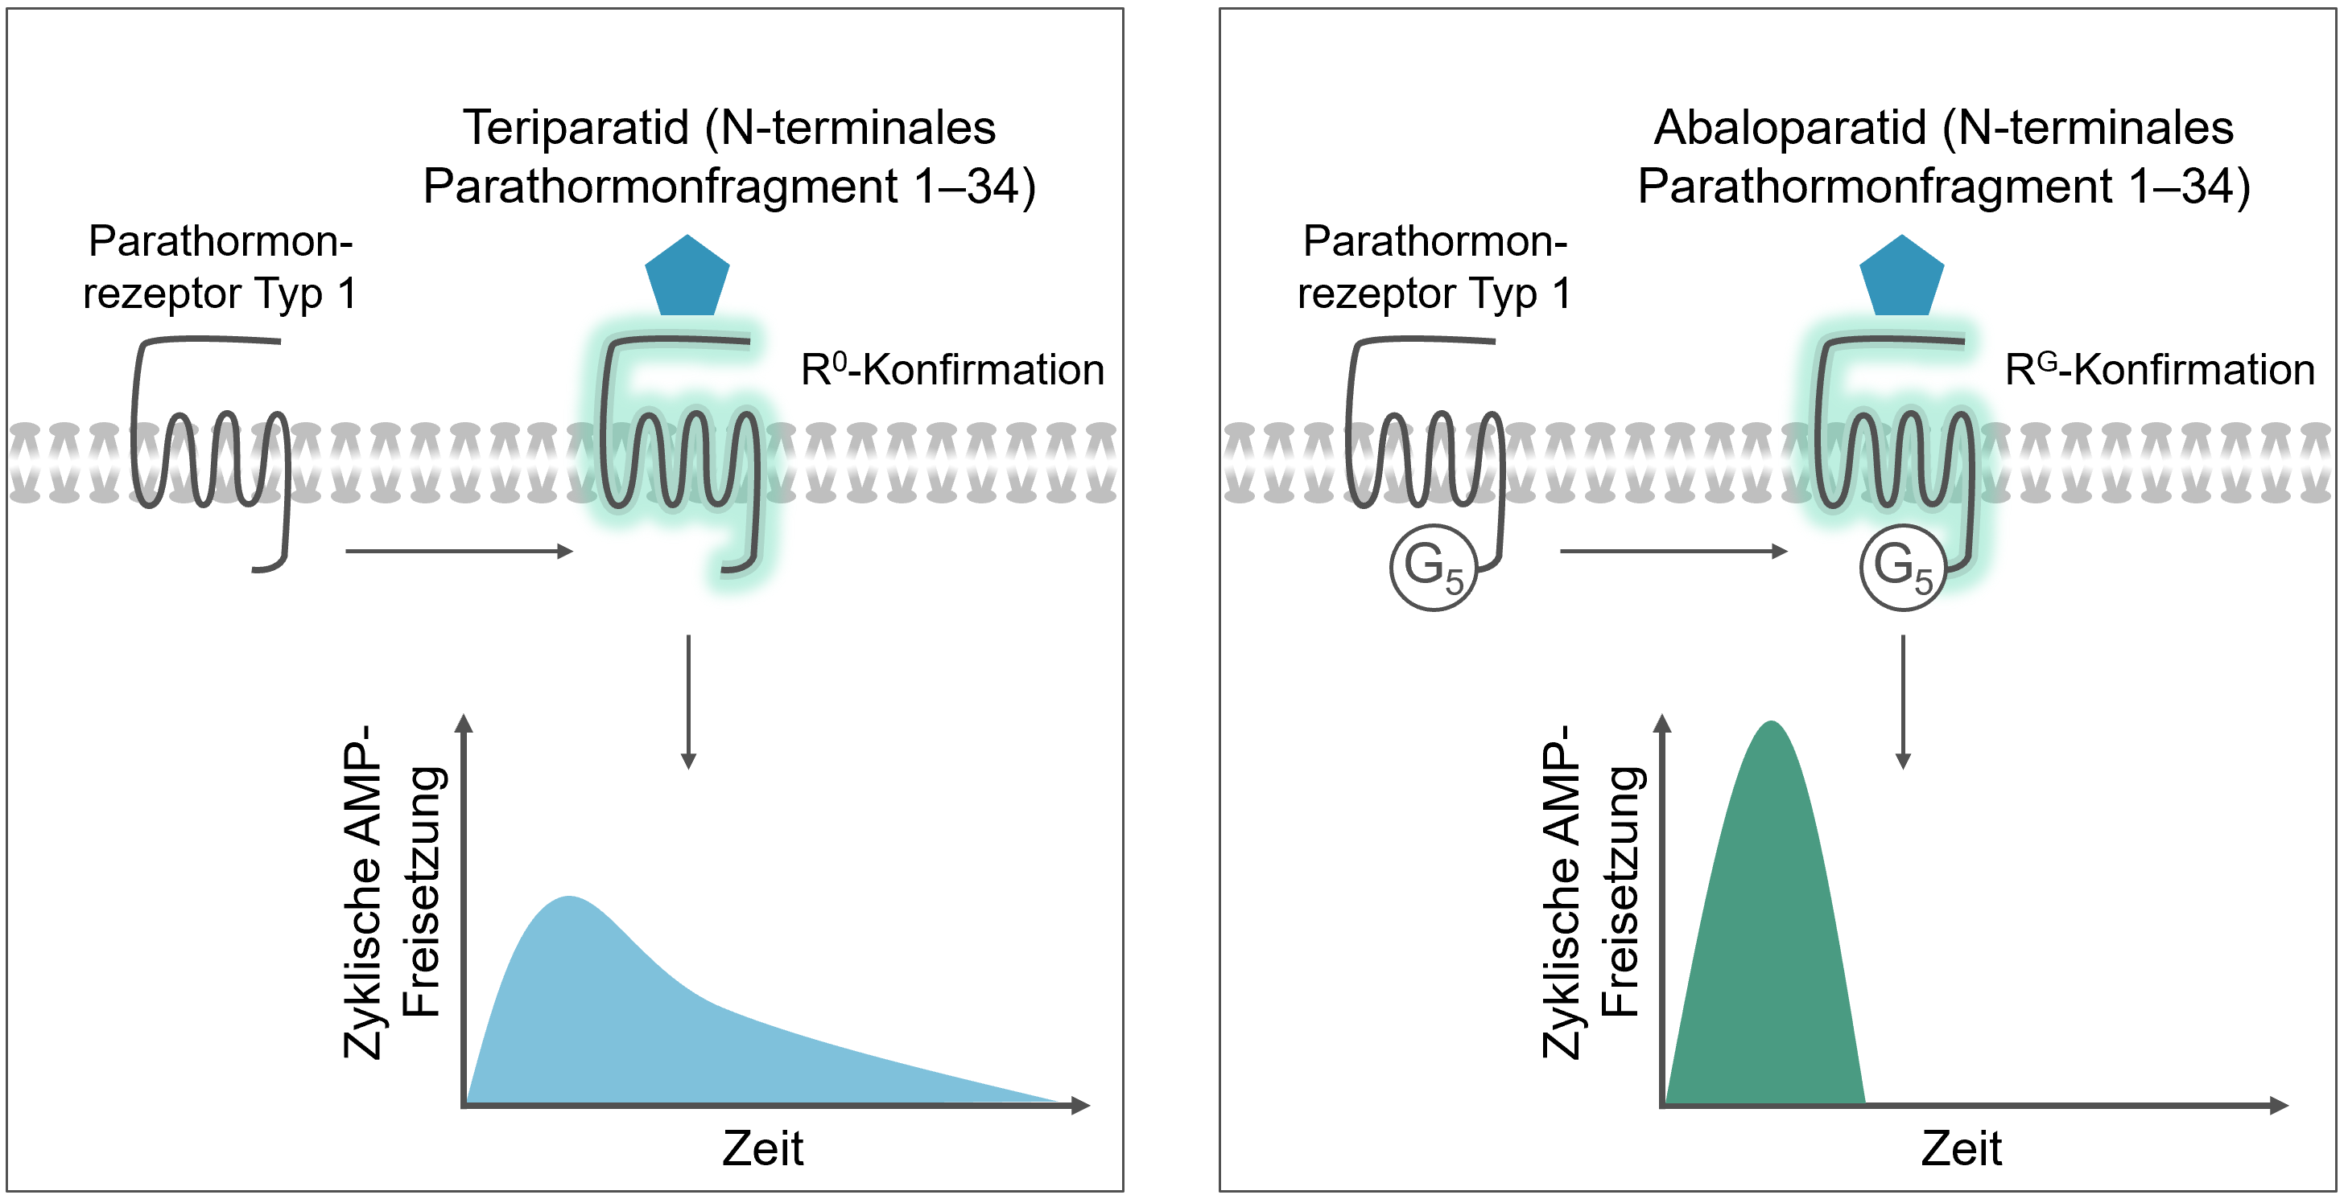
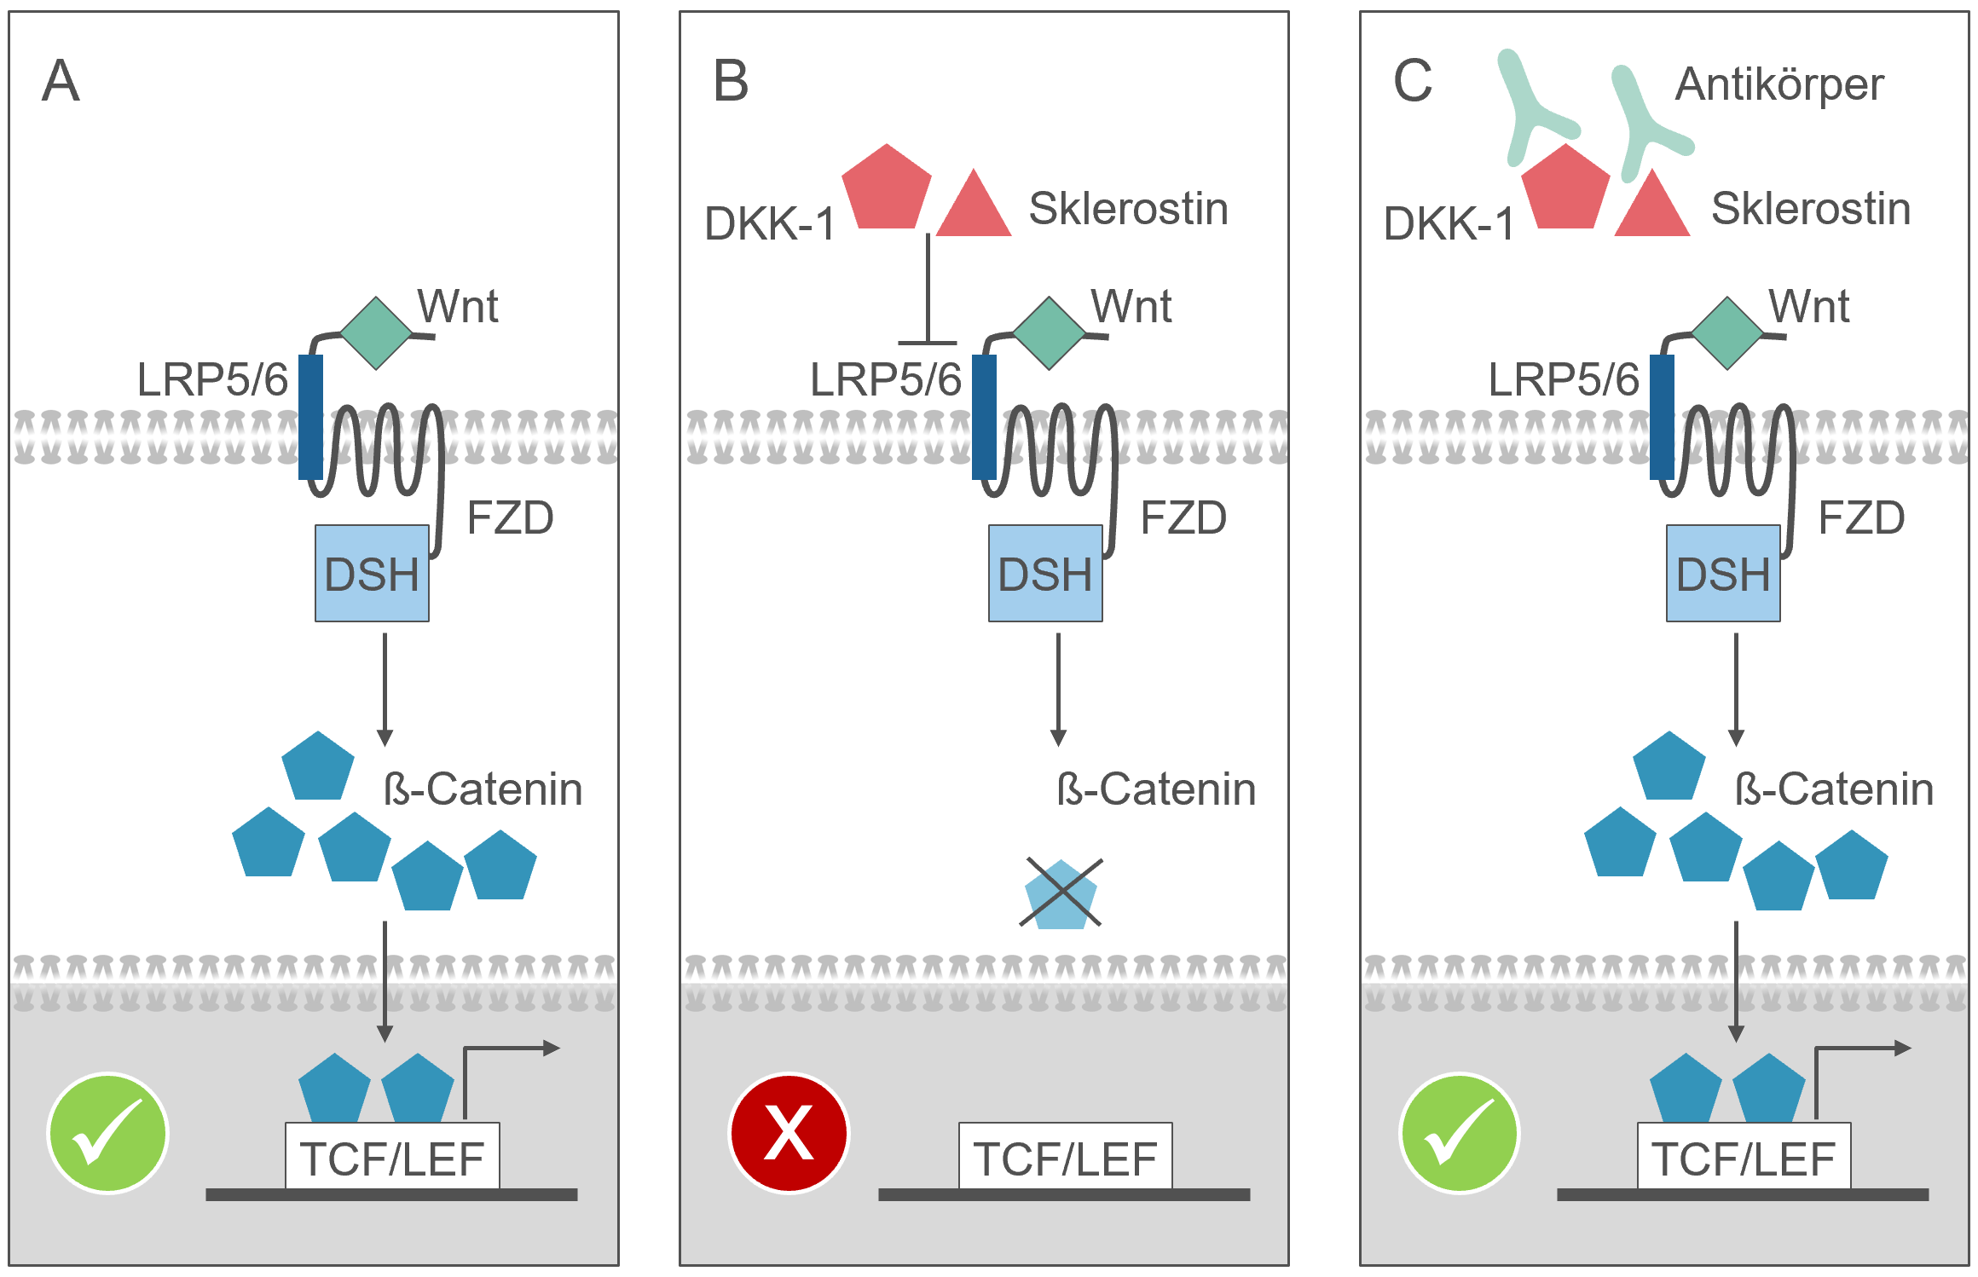
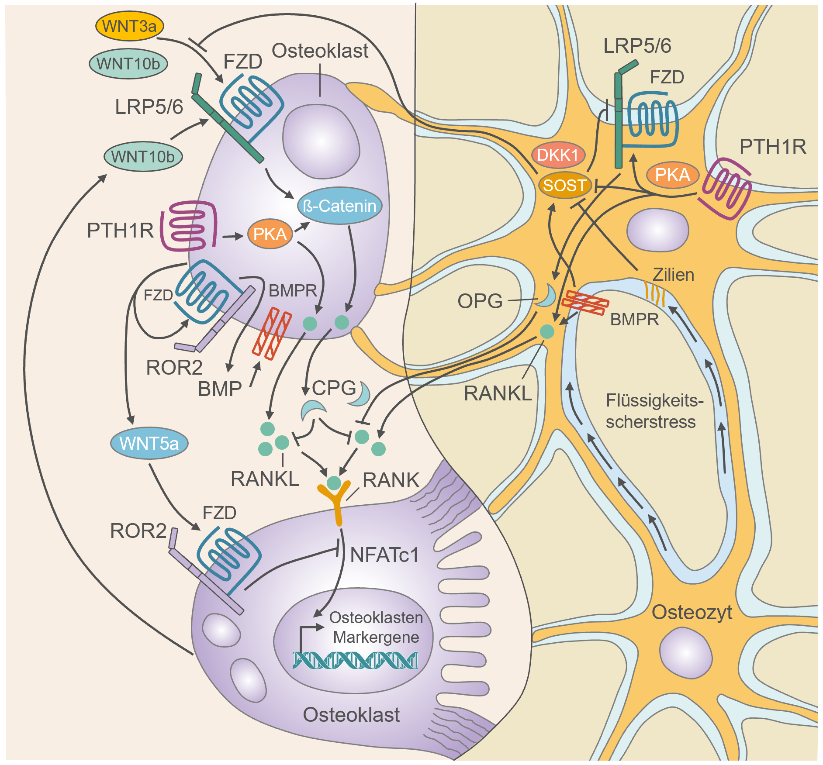
Therapieoptionen und Targets der Osteoporosetherapie
Parathormon- fragment
Sklerostinantikörper
anabole PTH1R-Liganden
RANKL-Antikörper
Bisphosphonate (oral oder i. v.)
SERMs
BMP = knochenmorphogenetisches Protein (bone morphogenetic protein), BMPR = Rezeptor des knochenmorphogenetischen Proteins, CPG = CpG-Oligonucleotide, DKK1 = Dickkopf-verwandtes Protein 1, DSH = Dishevelled Phosphoprotein, i. v. = intravenös, LRP5/6 = Lipoproteinrezeptor-verwandtes Protein 5/6 mit niedriger Dichte, NFATc1 = Kernfaktor aktivierter T-Zellen (Nuclear factor of activated T-cells), OPG = Osteoprotegerin, PKA = Proteinkinase A, PTH1R = Parathormonrezeptor Typ 1 (parathyroid hormone 1 receptor), SERMs = selektive Estrogenrezeptormodulatoren, RANKL = Receptor Activator of Nuclear Factor kappa β Ligand, ROR2 = Tyrosin-Proteinkinase Rezeptor 2, SOST = Sklerostin-kodierendes Gen, TCF/LEF = T cell factor/Lymphoid Enhancer Family Transkriptionsfaktoren, Wnt/FZD = Wingless/Int1/Frizzled Signalweg.
Khosla S und Hofbauer LC. Lancet Diabetes Endocrinol 2017; 5 (11): 898–907; Baron R und Kneissel M. Nat Med 2013; 19 (2): 179–92.

Slide 5
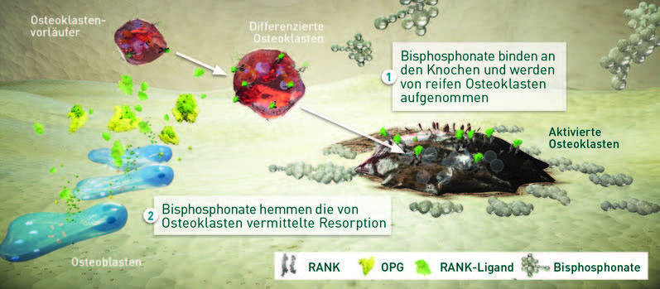
Wirkung Denosumab versus Bisphosphonate
Wirkmechanismus von Denosumab
Wirkmechanismus von Bisphosphonaten
OPG = Osteoprotegerin, RANK(L) = Receptor Activator of Nuclear Factor kappa β (Ligand).
Aktuelle Fachinformation Prolia® (Denosumab). Cummings SR et al. N Engl J Med 2009; 361: 756–765. Boyle WJ et al. Nature 2003; 423: 337–342. Kostenuik PJ. Curr Opin Pharmacol 2005; 5: 618–625. Kopperdahl DL et al. JBMR 2014; 29: 570–580. Austin M et al. J Bone Miner Res 2012; 27 (3): 687–93. Owens G et al. Am J Manag Care 2007; 13 (suppl) 11: S290–S308. Russell RG et al. Ann NY Acad Sci 2007; 1117: 209–257. Stenzl A, Fehm T, Hofbauer L, Jakob F (Hrsg.): Knochenmetastasen – Pathophysiologie, Diagnostik und Therapie. 2014; Springer-Verlag, Berlin Heidelberg, 1. Auflage, p.72–76.

Slide 6
Wirkweise von Osteoporosetherapeutika
Einfluss des Modellings bzw. Remodellings auf die Veränderung der Knochenmineraldichte (BMD) bei verschiedenen Osteoporosemedikationen oder keiner Behandlung
BMD-
Gewinn
0
BMD-
Verlust
keine Behandlung
SERMs
BPs
DMAB
ODN
TPTD ROMO
Remodelling Modelling Hüft-BMD
BMD = Knochenmineraldichte (bone mineral density), BP = Bisphosphonate, DMAB = Denosumab, ODN = Odanacatib; ROMO = Romosozumab, SERMs = selektive Estrogenrezeptormodulatoren, TPTD = Teriparatid.
Modifiziert nach Langdahl B et al. Ther Adv Musculoskelet Dis 2016; 8 (6): 225–235.

Slide 7
Risikoreduktion für Wirbelkörperfrakturen verschiedener Osteoporosetherapeutika*
Zoledronsäure 5 mg¹ (HORIZON-PFT)
Denosumab 60 mg Q6M
Risedronat (VERT-NA)²
Alendronat (FIT I)³
Ibandronat (BONE)⁴
Strontium (SOTI)⁵
Teriparatid⁶ (osteoanabole Wirkung)
erst nach 2 Jahren signifikant
*Vergleichbarkeit der Daten begrenzt, da es sich hierbei nicht um einen Head-to-head-Vergleich handelte.
BONE = Oral Ibandronate Osteoporosis Vertebral Fracture Trial in North America and Europe, FIT = Fracture Intervention Trial, HORIZON-PFT = HORIZON-Pivotal Fracture Trial, Q6M = alle 6 Monate, SOTI = Spinal Osteoporosis Therapeutic Intervention Study, VERT-NA = VERT-North America Trial.
1. Black DM et al. NEJM 2007; 356: 1809–22. 2. Harris ST et al. JAMA 1999; 282: 1344–52. 3. Black DM et al. Lancet 1996; 348: 1535–41. 4. Chesnut CH et al. J Bone Miner Res 2004; 19: 1241–49. 5. Meunier PJ et al. NEJM 2004; 350: 459–468. 6. Neer RM et al. NEJM 2001; 344: 1434–41.

Slide 8
Metaanalyse der Frakturwirksamkeit von Osteoporosetherapeutika
Behandlungseffekte auf die BMD an der Hüfte relativ zum Placebo
Behandlung |  |  |  | TE | 95-%-KI | 95-%-Prl | Rank PB
Romosozumab/Alendronat |  |  |  | 6,08 | 4,25; 7,91 | 3,55; 8,61 | 1 (96 %)
Romosozumab |  |  |  | 4,20 | 3,23; 5,16 | 2,24; 6,17 | 2 (4 %)
Denosumab |  |  |  | 3,36 | 2,74; 3,97 | 1,51; 5,16 | 3 (0 %)
Zoledronat |  |  |  | 3,17 | 2,38; 3,95 | 1,27; 5,04 | 4 (0 %)
Teriparatid |  |  |  | 2,58 | 2,00; 3,17 | 0,77; 4,40 | 6 (0 %)
Alendronat |  |  |  | 2,49 | 2,05; 2,91 | 0,71; 4,25 | 6 (0 %)
Ibandronat (i. v.) |  |  |  | 2,39 | 0,83; 3,78 | 0,06; 4,58 | 7 (0 %)
Ibandronat (monatlich) |  |  |  | 2,32 | 1,50; 3,13 | 0,41; 4,24 | 7 (0 %)
Ibandronat (täglich) |  |  |  | 1,85 | 0,53; 2,93 | -0,30; 3,85 | 9 (0 %)
Risedronat |  |  |  | 1,80 | 1,22; 2,37 | 0,01; 3,58 | 10 (0 %)
Raloxifen |  |  |  | 1,53 | 0,78; 2,31 | -0,33; 3,42 | 11 (0 %)
0
1
2
3
4
5
6
7
BMD = Knochenmineraldichte (bone mineral density), i. v. = intravenös, TE = Behandlungseffekt (treatment effect) – Unterschied der mittleren prozentualen Veränderung der BMD gegenüber dem Ausgangswert im Vergleich zum Placebo nach 1,6 Jahren Follow-up, KI = Konfidenzintervall, PrI = Vorhersageintervall (prediction interval), PB = Wahrscheinlichkeit für die beste Behandlungsoption im Vergleich mit den anderen Präparaten (probability of being the best ranking treatment).
Simpson EL et al. Bone 2020; 130: 115081.

Slide 9
Metaanalysen zur Effizienz von Osteoporosetherapeutika
Wirbelkörperfraktur
Hüftfraktur
Nonvertebrale Fraktur
„Beachten Sie, dass die vorliegende Evidenz auf einer direkten Metaanalyse von 107 Studien mit Arzneimitteln bei postmenopausalen Frauen mit primärer Osteoporose basiert, bei denen die Studiendauer 3 bis 120 Monate betrug. In dieser Analyse wurde jedes Therapeutikum mit Placebo verglichen, sodass keine direkten Vergleiche zwischen Behandlungen auf der Grundlage dieser Abbildung möglich sind.“
Eastell R et al. J Clin Endocrinol Metab 2019; 104 (5): 1595–1622.
Eastell R et al. J Clin Endocrinol Metab 2019; 104 (5): 1595–1622. Moreno PB et al. J Clin Endocrinol Metab 2019; 104 (5) 1623–1630. Tu YK et al. Med Decis Mak 2014; 34: 911–918.

Slide 10
10 Jahre Denosumab-Behandlung bei postmenopausalen Frauen mit Osteoporose: Ergebnisse der FREEDOM-Verlängerung
Methodik
Design | 7 Jahre Verlängerung der FREEDOM-Studie
Patienten | Postmenopausale Frauen mit Osteoporose
Behandlung | Langzeitgruppe: 10 Jahre Denosumab 60 mg Q6M Cross-over-Gruppe: 3 Jahre Placebo + 7 Jahre Denosumab 60 mg Q6M Täglich Calcium + Vitamin D
Endpunkte | Knochenmineraldichte (BMD) Knochenumsatzmarker Verträglichkeit
BMD = Knochenmineraldichte (bone mineral density), DXA = Dual-X-Ray-Absorptiometrie, Q6M = alle 6 Monate.
Everts-Graber J et al. J Bone Miner Res 2020; 35 (7): 1207–1215.

Slide 11
Veränderung der Knochenmineraldichte über 10 Jahre
BMD an der Lendenwirbelsäule
24
FREEDOM
Verlängerung
#
21,7 %
Die BMD der Lendenwirbel stieg kumuliert um 21,7 % in der Langzeitgruppe und um 16,5 % in der Cross-over-Gruppe (jeweils im Vergleich zum FREEDOM-Ausgangswert).
20
#
#
#
16,5 %
16
#
#
Veränderung im Vergleich zum Ausgangswert (%)
#
12
*
#
*
#
8
*
#
4
*
*
*
*
*
*
0
–2
0
1
2
3
4
5
6
7
8
9
10
Jahre
BMD an der Gesamthüfte
10
FREEDOM
Verlängerung
#
9,2 %
Die BMD der Gesamthüfte stieg kumuliert um 9,2 % in der Langzeitgruppe und um 7,4 % in der Cross-over-Gruppe (jeweils im Vergleich zum FREEDOM-Ausgangswert).
#
8
#
#
*
#
#
7,4 %
6
*
#
Veränderung im Vergleich zum Ausgangswert (%)
#
4
*
#
*
#
2
*
*
*
*
0
*
* p < 0,05 vs. Baseline FREEDOM. # p < 0,05 vs. Baseline FREEDOM/Verlängerung.
–2
0
1
2
3
4
5
6
7
8
9
10
Placebo Denosumab (Cross-over) Denosumab (Langzeit)
Jahre
BMD = Knochenmineraldichte (bone mineral density).
Bone HG et al. Lancet Diabetes Endocrinol 2017; 5 (7): 513–523.

Slide 12
Jährliche Inzidenz neuer vertebraler und nonvertebraler Frakturen – Langzeitgruppe
Neue vertebrale Frakturen
Nonvertebrale Frakturen
Freedom
Verlängerung
Freedom
Verlängerung
Die jährlichen Raten neuer vertebraler und nonvertebraler Frakturen blieben niedrig.
Placebo Denosumab (Langzeit)
ª 2-Jahresinzidenz/2; radiologische Untersuchungen in den Jahren 5, 6, 8 und 10.
Bone HG et al. Lancet Diabetes Endocrinol 2017; 5 (7): 513–523.

Slide 13
Hochrisikopatienten profitieren am meisten von Denosumab
Alter ≥ 75 Jahre
pInteraktion = 0,07
BMD-T-Score Schenkelhals ≤ -2,5
pInteraktion = 0,51
Kombiniert
pInteraktion = 0,20
RRR = 60 %
p = 0,02
RRR = 47 %
p = 0,02
RRR = 62 %
p = 0,007
RRR = 40 %
p = 0,04
RRR = 6 %
p = 0,85
RRR = 22 %
p = 0,47
RRR = 17 %
p = 0,75
Ältere Patienten (≥ 75 Jahre) profitieren besonders stark von einer Risikoreduktion für eine Hüftfraktur unter Denosumab.
Placebo Denosumab
BMD = Knochenmineraldichte (bone mineral density), RRR = relative Risikoreduktion.
Boonen S et al. J Clin Endocrinol Metab 2011; 96 (6): 1727–36.

Slide 14
Wirksamkeit und Sicherheit bei Umstellung auf Denosumab
Metaanalyse zur Langzeittherapie mit BPs vs. Umstellung auf Dmab bei BP-vorbehandelten postmenopausalen Frauen
durchschnittlich 2,8 bis 3 Jahre
Dmab n = 253
ALN 70 mg QW
≥ 6 Monate, n = 504
ALN n = 251
Dmab n = 435
ALN 70 mg QW n = 870
4 RCT
n gesamt = 2.850
1.424 BP
1.426 Dmab
RIS n = 435
täglich und wöchentlich orales BP n = 833
Dmab n = 417
IBN n = 416
Dmab n = 321
≥ 2 Jahre orales BP
n = 643
ZOL n = 322
ALN = Alendronat, BP = Bisphosphonate, Dmab = Denosumab, IBN = Ibandronat, RCT = randomisierte kontrollierte Studie, RIS = Risedronat, QW = jede Woche, ZOL = Zoledronat.
Miller PD et al. Osteoporos Int 2020; 31: 181–91.

Slide 15
Wirksamkeit und Sicherheit bei Umstellung auf Denosumab
Postmenopausale Frauen mit Osteoporose können von einem Wechsel von Bisphosphonaten zu Denosumab profitieren.
Die Umstellung auf Denosumab führte zu einer effektiveren Steigerung der Knochenmineraldichte (BMD) im Vergleich zu Bisphosphonaten.
Patienten, die nach weniger als 3 Jahren Bisphosphonat-Therapie auf Denosumab umgestellt wurden, profitierten stärker als Patienten mit längerer Vorbehandlung.
Von einem frühen Wechsel zu Denosumab könnten besonders Patienten mit unzureichendem Ansprechen auf Bisphosphonate oder mit mangelnder Adhärenz profitieren.
p < 0,0001
BP
Dmab
p < 0,0001
< 3 Jahre BP → Dmab
< 3 Jahre BP → BP
≥ 3 Jahre BP → Dmab
≥ 3 Jahre BP → BP
p < 0,0001
p < 0,0001
p < 0,0001
p < 0,0001
p < 0,0001
p < 0,0001
p < 0,0001
p = 0,002
p < 0,0001
p = 0,002
Abbildung 1: Mittlere prozentuale BMD-Änderung vom Ausgangswert nach 12 Monaten an der Lendenwirbelsäule, der Gesamthüfte, dem Schenkelhals und an 1/3 Radius nach Umstellung von Bisphosphonaten auf Denosumab (Dmab) vs. Bisphosphonat-Weiterbehandlung (BP).
Abbildung 2: Mittlere prozentuale BMD-Änderung vom Ausgangswert nach 12 Monaten an der Lendenwirbelsäule, der Gesamthüfte, dem Schenkelhals und an 1/3 Radius nach Umstellung von Bisphosphonaten auf Denosumab (Dmab) vs. Bisphosphonat-Weiterbehandlung (BP) differenziert nach der Dauer der vorangegangenen Bisphosphonat-Therapie.
BP = Bisphosphonate, BMD = Knochenmineraldichte (bone mineral density), Dmab = Denosumab.
Miller PD et al. Osteoporos Int 2020; 31: 181–91.

Slide 16
Vergleich der Wirkung einer Umstellung von oralen BP auf Dmab oder ZOL
Internationale, doppelblinde, randomisierte Studie mit Aktivkontrolle
Jahre
(Durchschnitt)
Monate
0
6
0
3
6
12
Dmab + Placebo 60 mg s. c. Q6M
n = 321
BP
RANDOMISIERUNG
tägliche Supplementierung mit ≥ 1.000 mg elementarem Calcium und ≥ 800 IE Vitamin D
n = 643; durchschn. Alter 69 Jahre
T-Score an LWS = –2,7
51 % der Pat. mit früherer Fraktur
1 x ZOL-Infusion + Placebo
5 mg/Jahr n = 322
DXA (BMD an LWS, TH, FN und 1/3 des Radius)
Biomarker (sCTX-1 und P1NP)
BMD = Knochenmineraldichte (bone mineral density), BP = Bisphosphonat, Dmab = Denosumab, DXA = Dual-X-Ray-Absorptiometrie, FN = Schenkelhalsknochen (femoral neck), IE = internationale Einheit, LWS = Lendenwirbelsäule (lumbar spine), P1NP = Prokollagen-1-N-terminales Propeptid, Q6M = alle 6 Monate, sCTX-1 = Serum-C-Telopeptid 1 (serum carboxy-terminal telopeptide cross-linked type 1 collagen), s. c. = subkutan, TH = Gesamthüfte (total hip), ZOL = Zoledronat.
Miller PD et al. J Clin Endocrinol Metab 2016; 101: 3163–70.

Slide 17
Die BMD stieg in 12 Monaten an allen Lokalisationen unter Denosumab signifikant stärker an als unter Zoledronat
2,1*
1,4*
1,2†
Prozentuale Veränderung der LSM ab Baseline (95-%-KI)
0,6‡
Dmab ZOL
BMD = Knochenmineraldichte (bone mineral density), Dmab = Denosumab, KI =Konfidenzintervall, LSM = Mittelwert der kleinsten Quadrate, ZOL = Zoledronat.
* p < 0,0001 für Nichtunterlegenheit. † p < 0,0001 für Überlegenheit. ‡ p = 0,018 für Überlegenheit.
Miller PD et al. J Clin Endocrinol Metab 2016; 101: 3163‒70.

Slide 18
Untersuchung der Wirkung der Sequenztherapie Teriparatid → Denosumab bzw. Denosumab → Teriparatid
Design: Untersucht wurden Teilnehmerinnen, welche die 24 Monate der DATA-Studie abgeschlossen hatten.
Primärer Endpunkt: prozentuale Veränderung der BMD an der posterior-anterioren LWS über 4 Jahre
Sekundäre Endpunkte: prozentuale Veränderung der BMD an der Gesamthüfte, am Oberschenkel- und Radiushals; Veränderung der Konzentration von Osteocalcinmarkern und C-Telopeptid
Studienmonat
Tag 1
Besuch
3
6
12
18
24
30
36
48
Denosumab 60 mg s. c. Q6M
n = 31
Teriparatid 20 μg s. c. QD
n = 27
Teriparatid 20 μg s. c. QD
n = 28
Denosumab 60 mg s. c. Q6M
n = 27
RANDOMISIERUNG
n = 83; durchschnittlich 65–66 Jahre
T-Score ≤ –2,5 an LWS, TH, FN oder T-Score ≤ –2 und ein Risikofaktor
Kombination
(Denosumab + Teriparatid)
n = 24
Denosumab 60 mg s. c. Q6M
n = 23
Umstellung
BMD = Knochenmineraldichte (bone mineral density), FN = Schenkelhalsknochen (femoral neck), LWS = Lendenwirbelsäule (lumbar spine), s. c. = subkutan, TH = Gesamthüfte (total hip), QD = einmal täglich, Q6M = alle 6 Monate.
Leder BZ et al. Lancet 2015; 386: 1147–55.
DATA-Switch-Studie.

Slide 19
Die Umstellung von Denosumab zu TPTD führte zu einem akuten BMD-Verlust an der Gesamthüfte und am Schenkelhals
Im 2. Jahr erhöhte sich die BMD an der LWS in allen 3 Gruppen ohne signifikante Unterschiede.
An der Gesamthüfte gab es bei mit TPTD behandelten Frauen einen signifikanten Anstieg und bei mit Dmab behandelten Frauen eine Abnahme der BMD.
Lendenwirbelsäule
Gesamthüfte
Schenkelhals
Umstellung
Umstellung
ª
Umstellung
ª
ª
^{b}
Dmab → TPTD nach 24 Monaten (n = 27)
TPTD → Dmab nach 24 Monaten (n = 27)
Kombination → Dmab nach 24 Monaten (n = 23)
BMD = Knochenmineraldichte (bone mineral density), Dmab = Denosumab, LWS = Lendenwirbelsäule (lumbar spine), TPTD = Teriparatid.
Leder BZ et al. Lancet 2015; 386: 1147–55.

Slide 20
Vergleich der BMD-Änderung unter Teriparatid bzw. Denosumab bei BP-vorbehandelten Patienten
24 Monate
mediane Behandlungsdauer:
7 Jahre (5,6–9,7)
Denosumab
n = 105
BP
n = 215
Teriparatid
n = 110
94 % Frauen
durchschnittliches Alter 70 Jahre
LWS-T-Score zwischen –2,3 und –2,7
T-Score an der Gesamthüfte zwischen –1,9 und –2,3
Primärer Endpunkt: jährliche Veränderung der BMD an LWS, TH und FN im Vergleich zum Baselinewert in beiden Gruppen über 2 Jahre. Auswaschzeit für beide Gruppen 14,6–15,7 Monate.
BMD = Knochenmineraldichte (bone mineral density), BP = Bisphosphonate, FN = Schenkelhalsknochen (femoral neck), LWS = Lendenwirbelsäule (lumbar spine), TH = Gesamthüfte (total hip).
Lyu H et al. J Clin Endocrinol Metab 2019; 104: 5611–20.

Slide 21
Vergleich der BMD-Änderung unter Teriparatid bzw. Denosumab bei BP-vorbehandelten Patienten
Patienten, die mit TPTD behandelt wurden, zeigten eine stärkere Zunahme der BMD an der Lendenwirbelsäule, während mit Dmab behandelte Patienten eine größere Veränderung der BMD an der Gesamthüfte und am Oberschenkelhals aufwiesen
Lendenwirbelsäule
Gesamthüfte
Schenkelhals
10,0
4
4
p = 0,007
p < 0,001
p = 0,325
7,5
p < 0,001
p = 0,002
p = 0,300
2
2
BMD-Veränderung ab Baseline (%)
5,0
0
2,5
0
0
-2
0
12
24
0
12
24
0
12
24
Monate
1,3 % TPTD
2,2 % Dmab
1,1 % Dmab
Dmab
TPTD
BMD = Knochenmineraldichte (bone mineral density), BP = Bisphosphonate, Dmab = Denosumab, TPTD = Teriparatid.
Lyu H et al. J Clin Endocrinol Metab 2019; 104: 5611–20.

Slide 22
Therapiepause bei Osteoporose – ja oder nein?
Veränderung der BMD nach Absetzen der Therapie – Lendenwirbelsäule
Teriparatid¹
Denosumab²
unter Therapie
ohne Therapie
unter Therapie
ohne Therapie
*
*
*
*
BMD-Veränderung seit Baseline (%)
*
BMD-Veränderung seit Baseline (%)
(n = 209, 211, 193)
*
*
*
*
*
*
*
*
*
(n = 233, 235, 216)
0
(n = 190, 186, 171)
Teriparatid (40 µg) Teriparatid (20 µg) Placebo
Denosumab (60 mg Q6M) Placebo
* p = 0,001. BMD = Knochenmineraldichte (bone mineral density), EP = Endpunkt des Fracture Prevention Trial (nach 18 Monaten), Q6M = alle 6 Monate.
1. Lindsay R et al. Arch Intern Med 2004; 164: 2024–2030. Daten bei Patientinnen, die 12 Monate oder länger Bisphosphonate einnahmen. 2. Bone HG et al. J Clin Endocrinol Metab 2011: 96: 972–980.

Slide 23
Therapiepause bei Osteoporose – ja oder nein?
Veränderung der BMD nach Absetzen der Therapie – Gesamthüfte
Alendronat¹
Romosozumab²
unter Therapie
ohne Therapie
7,1 %
5,4 %
BMD-Veränderung seit FIT-Baseline (%)
BMD-Veränderung seit Baseline (%)
3
Patienten (n)
Alendronat 657 642 628 599 580 553
Placebo 437 428 415 401 380 361
FLEX-Behandlungsgruppe: Alendronat (gepoolt)* Placebo
* Die Patienten erhielten in der vorangegangenen FIT-Studie 5 Jahre Alendronat. Hier ist die Verlängerung in der FLEX-Studie zu sehen. Die Patienten erhielten entweder keine Behandlung oder weiterhin Alendronat.
Romosozumab 210 mg QM Placebo (gepoolt)
Denosumab 60 mg Q6M Placebo Q6M
* p = 0,001. BL = Baseline, BMD = Knochenmineraldichte (bone mineral density), FIT = Fracture Intervention Trial, FLEX = Fracture Intervention Trial Long-term Extension, QM = monatlich, Q6M = alle 6 Monate.
1. Black DM et al. JAMA 2006; 296 (24): 2927–38. 2. Modifiziert nach McClung MR et al. J Bone Miner Res 2018; 33: 1397–406.

Slide 24
Bei Bisphosphonaten ist eine Therapiepause bei manchen Patienten möglich
postmenopausale Frauen unter Bisphosphonat-Therapie
(oral ≥ 5 Jahre oder i. v. ≥ 3 Jahre)
Osteoporotische Frakturen der Hüfte, Wirbelsäule oder multiple Frakturen vor oder während der Therapie?
ja
nein
Eine andauernde Bisphosphonat-Therapie⁽¹⁾ oder der Wechsel auf eine alternative fraktur-vorbeugende Therapie⁽²⁾ können in Betracht gezogen werden. Neubewertung alle 2–3 Jahre
BMD-T-Score der Hüfte ≤ -2,5⁽³⁾
ODER
hohes Frakturrisiko⁽⁴⁾
ja
nein
Eine andauernde Bisphosphonat-Therapie für bis zu 10 Jahre⁽¹⁾ oder der Wechsel auf eine alternative Antifrakturtherapie⁽²⁾ können in Betracht gezogen werden.
Eine Therapiepause kann in Betracht gezogen werden.
Neubewertung alle 2–3 Jahre⁽⁵⁾
Basierend auf den Hinweisen auf eine Verringerung der Wirbelkörperfrakturen in der FLEX- und der Horizon-Verlängerungsstudie kann die BP-Therapie 10 Jahre mit oralen BPs oder bis zu 6 Jahren mit intravenösen BPs fortgesetzt werden. Bei Patienten, die während der Therapie eine Fraktur aufweisen, die Einhaltung beurteilen und sekundäre Ursachen für Osteoporose ausschließen. Das Management bei Hochrisikopatienten nach 10 Jahren BP-Therapie wird im Text (Anmerk.: der Publikation) diskutiert. (2) Die Vorteile der Umstellung auf eine alternative Antifrakturtherapie nach längerer Bisphosphonat-Behandlung wurden nicht ausreichend untersucht. (3) Basierend auf der FLEX- und der Horizon-Erweiterungsstudie (kaukasische Frauen) gilt dies möglicherweise nicht für andere Bevölkerungsgruppen. (4) Hohes Frakturrisiko: definiert durch das Alter (70–75 Jahre), andere starke Risikofaktoren für Frakturen oder den FRAX-Frakturrisiko-Score, der über den länderspezifischen Schwellenwerten liegt. Die Anwendung von FRAX bei Patienten unter Therapie wurde nur in der Manitoba-Beobachtungskohorte bewertet. (5) Die Neubewertung umfasst die klinische Bewertung sowie die Risikobewertung einschließlich der Risikofaktoren und sie kann die Messung der Knochendichte durch DXA umfassen. Das Überwachungsintervall mit DXA sollte auf Veränderungen basieren, die nachweisbar und klinisch signifikant sind. Bei Patienten mit einer neuen Fraktur oder angesichts des erwarteten beschleunigten Knochenverlusts (z. B. Einleitung eines Aromatasehemmers oder einer Glukokortikoidtherapie) kann eine erneute Beurteilung nach weniger als 2 Jahren erforderlich sein.
BMD = Knochenmineraldichte (bone mineral density), BP = Bisphosphonate, DXA = Dual-X-Ray-Absorptiometrie, FLEX = Fracture Intervention Trial Long-term Extension, FRAX = Fracture Risk Assessment Tool, i.v. = intravenös.
Adler RA et al. Bone Miner Res 2016; 31 (1): 16–35.
.

Slide 25
Vertebrale Frakturen nach Absetzen von Denosumab: eine Post-hoc-Analyse der FREEDOM-Studie
Endpunkt: vertebrale Frakturen während und nach der Behandlung
Analyse von Daten der 3-jährigen FREEDOM-Studie und deren 7-jähriger Verlängerung
Patienten mit folgenden Kriterien wurden eingeschlossen:
≥ 2 Dosen Studienmedikation (Placebo oder Denosumab 60 mg Q6M*)
Absetzen der Studienmedikation
Verbleib in der Studie ≥ 7 Monate nach der letzten Dosis
Placebo Denosumab
Alle Patienten nach Behandlungsabbruch (n = 1.471)
Patienten nach Behandlungsabbruch und VFx vor Studienbeginn (n = 377)
Q6M = alle 6 Monate, VFx = vertebrale Frakturen. * Patienten die Denosumab während der FREEDOM-Studie oder der Verlängerung absetzten, wurden in einer Gruppe ausgewertet.
Cummings SR et al. J Bone Miner Res 2018; 33 (2): 190–198.

Slide 26
Vertebrale Frakturen nach Absetzen von Denosumab: eine Post-hoc-Analyse der FREEDOM-Studie
Endpunkt: neue vertebrale sowie multiple vertebrale Frakturen nach Behandlungsabbruch
Inzidenz multipler vertebraler Frakturen unter Placebo vs. Denosumab (60 mg Q6M) (2,2 % vs. 3,4 %): p = 0,049
Inzidenz neuer vertebraler sowie multipler vertebraler Frakturen nach Behandlungsabbruch bei Patienten mit vorangegangener vertebraler Fraktur
neue VFx (n1)
29
56
12
19
multiple neue VFx (n2)
10
34
5
15
Placebo – neue VFx Placebo – multiple neue VFx
Denosumab – neue VFx Denosumab – multiple neue VFx
Q6M = alle 6 Monate, VFx = vertebrale Frakturen.
Cummings SR et al. J Bone Miner Res 2018; 33 (2): 190–198.

Slide 27
Vertebrale Frakturen nach Absetzen von Denosumab: eine Post-hoc-Analyse der FREEDOM-Studie
Fazit:
Das Absetzen der Denosumab-Behandlung war mit einem mit Placebo vergleichbaren Anstieg der VFx-Rate assoziiert.
Bei Patienten mit neuen VFx nach Behandlungsabbruch war die Anzahl an multiplen neuen VFx in der Denosumab-Gruppe höher im Vergleich zu Placebo.
Patienten mit vorhergehenden VFx hatten ein erhöhtes Risiko für neue VFx nach Behandlungsabbruch.
Patienten, die die Denosumab-Therapie abbrechen, sollten nach dem 6-Monatsintervall auf eine andere Osteoporosetherapie umgestellt werden.
VFx = vertebrale Frakturen.
Cummings SR et al. J Bone Miner Res 2018; 33 (2): 190–198.

Slide 28
Medikamentöse Osteoporosetherapie: Dauer und Management nach Therapieabbruch
Ein Positionspapier der Schweizerischen Vereinigung gegen Osteoporose (SVGO/ASCO)
Ein hohes Frakturrisiko besitzen Patienten, die
eine Hüftfraktur, eine vertebrale Fraktur oder multiple osteoporotische Frakturen innerhalb von 5 Jahren vor und/oder während der Therapie erleiden,
basierend auf der klinischen Beurteilung oder wegen vorhandener Komorbiditäten ein konstant hohes Frakturrisiko besitzen (z. B.: fortdauernde Therapie mit Aromataseinhibitoren oder Antiandrogenen, Diabetes) oder die eine sekundäre Osteoporose aufweisen, z. B. durch eine Langzeittherapie mit Glukokortikoiden,
eine konstant niedrige Knochenmineraldichte haben:
T-Score von ≤ -2,5 am Schenkelhals oder an der Hüfte bei Frauen < 65 Jahre oder nach 5 Jahren Therapie
T-Score von < -2,0 bei Frauen > 65 Jahre und/oder Personen mit Sturzneigung
SVGO = Schweizerische Vereinigung gegen Osteoporose, ASCO = Association Suisse contre l‘Osteoporose, Swiss Association against Osteoporosis.
Meier C et al. Swiss Med Wkly 2017; 147: w14484.

Slide 29
Medikamentöse Osteoporosetherapie: Dauer und Management nach Therapieabbruch
Das Frakturrisiko sollte regelmäßig reevaluiert werden.
Empfehlungen zur Langzeittherapie postmenopausaler Frauen unter Osteoporosebehandlung und für das Management nach Therapieabbruch
SERMs 3–5 Jahre
BPs 3 Jahre (i. v. BPs) oder 5 Jahre (orale BPs)
Dmab 4–5 Jahre
TPTD 2 Jahre
niedriges Risiko
hohes Risiko
niedriges Risiko
hohes Risiko
niedriges Risiko
hohes Risiko
über Therapie-pause nachdenken
Reevaluation alle 2–3 Jahre
Wechsel zu BP/Dmab in Erwägung ziehen
über Therapie-pause nachdenken
Reevaluation alle 2–3 Jahre
Wechsel zu TPTD oder Dmab in Erwägung ziehen
keine Therapie-pause, aber Wechsel zu BPs für 12–24 Monate
Sequenz-therapie
Fortführen von Dmab oder TPTD zusätzlich, danach BPs
keine Therapie-pause, aber Wechsel zu BPs oder Dmab
Sequenz-therapie
BPs = Bisphosphonate, Dmab = Denosumab, i. v. = intravenös, SERMs = selektive Estrogenrezeptormodulatoren, TPTD = Teriparatid.
Meier C et al. Swiss Med Wkly 2017; 147: w14484.

Slide 30
Empfehlungen zur Osteoporose-Therapie basierend auf dem Fakturrisiko laut SVGO
Frakturrisiko
Niedrig
Moderat
Hoch
Sehr Hoch
Vorbestehende Fraktur
Vertebrale Fraktur
Hüft-
fraktur
Jegliche
MOF
Veränderungen des Lebensstils, Vitamin D ± Kalzium
SERM
Romosozumab
Orale BP
BP, Denosu-mab
TPT
ZOL
BP, Denosumab
DXA nach 5-10 Jahren
DXA nach 2 Jahren
BP (inkl. ZOL), Denosumab
SVGO = Swiss Association against Osteoporosis; SERM = selektive Estrogenrezeptomodulator; BP = Bisphosphonate; TPT = Teriparatid; MOF = Major osteoporotic fracture; ZOL = Zoledronat
Ferrari S. et al. Swiss Med Wkly 2020 Sep 29;150:w20352.

Slide 31
Neuste Richtlinienaktualisierungen wurden hinsichtlich des Frakturrisikos harmonisiert
Sehr hohes Risiko*
Hohes Risiko*
Niedriges Risiko*
Wenn einer oder mehrere der
folgenden Punkte zutreffen:†
Wenn einer der folgenden Punkte zutrifft:†
Wenn alle der folgenden Punkte zutreffen:†‡
Fraktur innerhalb der letzten 12 Monate^{1–4}
multiple Frakturen^{1–4}
Fraktur unter Osteoporosetherapie^{1–3}
Fraktur während der Einnahme knochenschädigender Medikamente¹
sehr niedriger T-Score <−3,0^{1–3}
FRAX-Wahrscheinlichkeit > 30 % MOF, > 4,5 % Hüftfrakturen^{1, 4}
Alter > 65 Jahre^{2–4} +
vorangegangene Fraktur (> 12 Monate)^{1–4} oder
T-Score ≤ −2,5^{1–3} oder
T-Score −1,0 bis −2,5 und FRAX-Wahrscheinlichkeit ≥ 20 % MOF, ≥ 3 % Hüftfrakturen^{1–3}
Alter: postmenopausal^{2, 3}
keine vorangegangenen Frakturen^{2, 3}
T-Score > −1,0 und FRAX-Wahrscheinlichkeit < 20 % MOF, < 3 % Hüftfrakturen^{2, 3}

Slide 32
Richtlinien zum Management von postmenopausaler Osteoporose: AACE-Guidelines (USA, aktualisiert 2020)
Patientenkriterien
Risikokategorie
Initialtherapie
Neubewertung
Kommentare
kürzliche Frakturen (< 12 Monate)
multiple Frakturen unter Therapie
Verwendung von Medikamenten, die Skelettschäden verursachen
BMD-T-Score < −3,0
FRAX > 4,5 % (Hüfte) oder > 30 % (MOF)
hohes Sturzrisiko
anabole Therapie
Teriparatid
Abaloparatid
Romosozumab
Denosumab
Zoledronat
sehr hohes Risiko
Eine Sequenztherapie wird empfohlen: anabol, gefolgt von antiresorptiv.
alle 1–2 Jahre über DXA
vorangegangene Hüft- oder vertebrale Fraktur (> 12 Monate)
BMD-T-Score < −2,5
FRAX ≥ 3 % (Hüfte) oder ≥ 20 % (MOF)
Bisphosphonate
Alendronat
Risedronat
Zoledronat
Denosumab
Eine Therapiepause kann bei Bisphosphonaten in Betracht gezogen werden.
hohes Risiko
alle 1–2 Jahre über DXA

Slide 33
Abbruch der Denosumab-Therapie bei Osteoporose
Systematischer Review und Positionspapier der ECTS 2017
Empfehlungen der ECTS
hohes Frakturrisiko
niedriges Frakturrisiko
alternativ
Fortsetzen der Denosumab-Behandlung bis zu 10 Jahre
Absetzen der Denosumab-Behandlung nach 5 Jahren
Fortsetzen der Denosumab-Behandlung bis zu 10 Jahre
Fortsetzen der Behandlung mit Bisphosphonaten
ECTS = European Calcified Tissue Society.
Tsourdi E et al. Bone 2017; 105: 11–17.

Slide 34
Abbruch der Denosumab-Therapie bei Osteoporose
Systematischer Review und Positionspapier der ECTS 2017
Bei Patienten mit hohem Frakturrisiko wird empfohlen, die Denosumab-Behandlung für bis zu 10 Jahre fortzuführen.
Bei Patienten mit niedrigem Frakturrisiko ist das Absetzen der Denosumab-Behandlung nach 5 Jahren möglich.
Es wird empfohlen, die Behandlung mit Bisphosphonaten fortzuführen, um eine Umkehr des Knochenumbaus zu verhindern.
Alternativ kann eine Weiterführung der Therapie mit Denosumab (bis zu 10 Jahre) in Erwägung gezogen werden.
Die optimale Anschlusstherapie ist derzeit nicht bekannt.
Wenn keine alternative antiresorptive Therapie nach Absetzen von Denosumab eingeleitet wird, sollte eine Reevaluation nach 1–1,5 Jahren nach der letzten Denosumab-Injektion durchgeführt werden.
Liegen Kontraindikationen gegen Bisphosphonate vor, können nach dem Absetzen von Denosumab selektive Estrogenrezeptormodulatoren (SERMs) als Anschlusstherapie in Erwägung gezogen werden.
ECTS = European Calcified Tissue Society, SERMs = Estrogenrezeptormodulatoren.
Tsourdi E et al. Bone 2017; 105: 11–17.

Slide 35
Empfehlungen der ECTS zur Anschlusstherapie nach Denosumab (Stand 2020)
Systematischer Review und Stellungnahme der ECTS
Denosumab-Therapie über einen kurzen Zeitraum (z. B. bis zu 2,5 Jahre) und geringes Frakturrisiko
Wechsel auf orale Bisphosphonate für 12–24 Monate oder Gabe von Zoledronat für 1–2 Jahre in Abhängigkeit der Neubewertung von BTMs und BMD
Denosumab-Therapie über einen langen Zeitraum (z. B. mehr als 2,5 Jahre) und/oder hohes Frakturrisiko
Fortsetzung der Denosumab-Therapie für bis zu 10 Jahre (nach diesem Zeitpunkt individuelle Therapieentscheidung)
Wechsel auf Zoledronat:
Therapiebeginn 6 Monate nach der letzten Denosumab-Injektion und Messung der BTMs 3 und 6 Monate später. Bei permanent erhöhten BTMs können wiederholte Zoledronatinfusionen in Betracht gezogen werden.
Falls BTMs nicht verfügbar sind, sollte Zoledronat 6 und 12 Monate nach der letzten Denosumab-Injektion verabreicht werden.
Für den Fall, dass Zoledronat keine Option ist (aufgrund von fehlender Verfügbarkeit, Patientenpräferenz oder -intoleranz): Behandlung mit oralen BPs für 12–24 Monate, abhängig von der Neubewertung der BTMs und BMD.
BMD = Knochenmineraldichte (bone mineral density), BPs = Bisphosphonate; BTM = Knochenumbaumarker (bone turnover marker), ECTS = European Calcified Tissue Society.
Tsourdi E et al. J Clin Endocrinol Metab 2020. dgaa756 (online ahead of print).

Slide 36
Empfehlung der Endocrine Society: Algorithmus zur Behandlung der postmenopausalen Osteoporose
Alle postmenopausale Frauen
1. Optimierung des Lebensstils und der Ernährung für die Knochengesundheit, insbesondere Kalzium und Vitamin D
2. 10-Jahres-Frakturrisiko nach länderspezifischen Richtlinien bestimmen
Geringes – moderates Risiko
Hohes – sehr hohes Risiko
Gering
Moderat
ODER
(4.2)
(A.2)
Bisphosphonate
(2.2) Neubewertung Frakturrisiko in 3-5 J.
(2.2) (5 J. bei oralen, 3 J. bei I.V.)
(8.1) Kalzium + Vitamin D als Begleittherapie
Denosumab
Neubewertung Frakturrisiko in 3-5 J Kalzium + Vitamin D als Begleittherapie
Teriparatid or Abaloparatide für 2 J.
Kalzium + Vitamin D als Begleittherapie
Romosozumab
für 1 J.
Kalzium + Vitamin D als Begleittherapie
Neubewertung Frakturrisiko in 2-4 Jahren
Geringes – moderates Risiko Erwägung Behandlungspause
Neubewertung Frakturrisiko in 2-4 Jahren
Bei Knochenverlust oder steigendem Frakturrisiko Neustart der Therapie erwägen
Hohes Risiko
(2.2) Therapie fortsetzen oder Therapiewechsel
Obere Therapien unverträglich oder
ungeeignet
Geringes - moderates Risiko
Bisphosphonate erwägen und anschließend Behandlungspause Neubewertung Frakturrisiko alle 1-3 J.
Bei Knochenverlust oder Fraktur oder steigendem Frakturrisiko Neustart der Therapie erwägen
Hohes Risiko
Therapie fortsetzen oder Therapiewechsel
Alter < 60 oder < 10 Jahre Postmenopause VTE Risiko gering
Alter > 60
Unter Verwendung dieses FRAX-Algorithmus wurden folgenden Risikokategorien definiert: (1) Niedriges Risiko: keine früheren Hüft- oder Wirbelsäulenfrakturen, BMD-T-Score an der Hüfte und Wirbelsäule > -1,0, 10-Jahres-Hüftfrakturrisiko < 3 % und 10-Jahres-Risiko für schwere osteoporotische Frakturen < 20 %; (2) Moderates Risiko: keine frühere Hüft- oder Wirbelsäulenfrakturen, BMD-T-Score an Hüfte und Wirbelsäule von jeweils über -2,5 und 10-Jahres-Hüftfrakturrisiko < 3% oder Risiko für schwere osteoporotische Frakturen < 20%; (3) hohes Risiko: 1 frühere Wirbelsäulen- oder Hüftfraktur oder BMD-T-Score an der Hüfte oder Wirbelsäule von ≤ -2,5 oder 10-Jahres-Hüftfrakturrisiko ≥ 3 % oder Risiko für schwere osteoporotische Frakturen ≥ 20 %; (4) Sehr hohes Risiko: mehrere Wirbelsäulenfrakturen und einen BMD-T-Score an der Hüfte oder Wirbelsäule von ≤ -2,5
Keine vasomotorischen Symptome
Hohes Brustkrebsrisiko
Mit vasomotorischen Symptomen
Erwägen Sie (in dieser Reihenfolge): 1. SERM (5.1)
2. HT/Tibolon (6.1+6.2)
3. Calcitonin (7.1)
4. Kalzium + Vitamin D (8.2)
SERM (Raloxifen, Bazedoxifen)
HT (ohne Gebärmutter, Östrogen; mit Gebärmutter, Östrogen + Gestagen) oder Tibolon
Übersetzt und modifiziert nach Shoback D, et al. J Clin Endocrinol Metab. 2020;105(3):1-8. doi:10.1210/clinem/dgaa048. Available at: www.endocrine.org/clinical-practice-guidelines.

Slide 37
Bisphosphonat-Folgetherapie nach dem Absetzen von Denosumab
Bei geeigneter Folgebehandlung kann die BMD auch nach Absetzen von Denosumab erhalten werden.
Eine Behandlung mit BP nach Absetzen von Denosumab kann eine Abnahme der BMD und eine Zunahme des Knochenumsatzes verhindern oder minimieren.
Eine Folgebehandlung mit Alendronat führte nach dem Absetzen von Denosumab für mindestens 1 Jahr zur Erhaltung der BMD an der Hüfte und Wirbelsäule¹ und eine Behandlung mit Zoledronat führte zum Erhalt der BMD an der Wirbelsäule, der signifikant höher war als der Baselinewert vor der Denosumab-Behandlung (p = 0,003).²
BMD an LWS
10
BMD an der Gesamthüfte
30
BMD an LWS
10
8
8
20
6
6
Veränderung ab Baseline (%)
Veränderung ab Baseline ( %)
Veränderung ab Baseline (%)
4
4
10
2
2
0
0
0
-10
0
12
24
0
12
24
0
1
2
3
4
5
6
7
8
9
Studienmonat
Studienmonat
Studienjahr
Denosumab (n = 93)
Alendronat (n = 82)
Denosumab (n = 109)
Alendronat (n = 92)
Denosumab (n = 6)
Zoledronat (n = 6)
BMD = Knochenmineraldichte (bone mineral density), BP = Bisphosphonat, LWS = Lendenwirbelsäule.
1. Freemantle N et al. Osteoporosis Int 2012; 23: 317–26. 2. Reid IR et al. Calcif Tissue Int 2017; 101: 371‒4.

Slide 38
Evaluierung der Wirkung von einer Zoledronat-Dosis nach Erreichen osteopenischer Werte im Vergleich zu 2 zusätzlichen Dosen Denosumab
Studienbeginn 6 Monate nach der letzten Dosis Dmab
0
12
12
durchschnittlich 2,2 Jahre
1 Einzelinjektion ZOL 5 mg i. v.
n = 27
Dmab 60 mg s. c. Q6M
n = 57
OSTEOPENIE
Vitamin D (Cholecalciferol 800 IE/Tag) und Calciumcarbonat
Dmab 60 mg s. c. Q6M
n = 30
ohne Behandlung
postmenopausale Pat.; durchschn. Alter 65 Jahre
T-Score an LWS = –1,8
Primärer Endpunkt: Veränderung der BMD an der LWS in den beiden Gruppen nach 12 und 24 Monaten
Sekundäre Endpunkte:
Veränderung der BMD am Schenkelhals in den beiden Gruppen nach 12–24 Monaten
Unterschied der BTM zwischen den beiden Gruppen und Zusammenhang zwischen BTM-Spiegeln und Veränderung der BMD
Unterschiede bei der Veränderung der BMD an LWS und Schenkelhals zwischen den beiden Gruppen vor und nach dem Absetzen
Exploratorische Variablen: Inzidenz neuer Wirbelfrakturen (klinisch und morphometrisch)
BMD = Knochenmineraldichte (bone mineral density), BTM = Knochenumbaumarker (bone turnover marker), Dmab= Denosumab, IE = internationale Einheit, i. v. = intravenös, LWS = Lendenwirbelsäule, Q6M = alle 6 Monate, s. c. = subkutan, ZOL = Zoledronat.
Anastasilakis AD et al. J Bone Miner Res 2019; 34: 2220–8.

Slide 39
Eine Zoledronat-Dosis 6 Monate nach Absetzen von Denosumab erhielt bei postmenopausalen Frauen mit Osteopenie die BMD an Wirbelsäule und Hüfte über 1 Jahr
Gabe
ZOL / Dmab
Dmab
Gabe
ZOL / Dmab
Dmab
LWS
FN
2,1 %
1,7 %
0,1 %
Prozentuale Veränderung der BMD ab Baseline, Mittelwert ± SEM
Prozentuale Veränderung der BMD ab Baseline, Mittelwert ± SEM
*
–4,8 %
Studienmonat
Studienmonat
ZOL
Dmab
Nach 24 Monaten waren die BMD an der Lendenwirbelsäule und der Gesamthüfte im Vergleich zum Referenzwert noch konstant, in der mit Denosumab behandelten Gruppe zeigte sich jedoch eine starke Abnahme.
BMD = Knochenmineraldichte (bone mineral density), Dmab= Denosumab, FN = Schenkelhalsknochen (femoral neck), LWS = Lendenwirbelsäule, SEM = Standardfehler, ZOL = Zoledronat.
Anastasilakis AD et al. J Bone Miner Res 2019; 34: 2220–8.

Slide 40
Eine Zoledronat-Dosis stabilisierte Knochenumbaumarker für 12 Monate
Gabe
ZOL / Dmab
Dmab
Gabe
ZOL / Dmab
Dmab
CTX
P1NP
†
†
†
†
†
†
0,1 %
Serum-CTX (ng/ml)
Serum-P1NP (ng/ml)
*
†
Studienmonat
Studienmonat
ZOL
Dmab
Eine ZOL-Infusion bewirkte im 1. Jahr eine leichte Zunahme von P1NP und CTX mit anschließender Stabilisierung nach 24 Monaten; die BTM blieben jedoch nicht innerhalb des Referenzbereichs.
* Signifikanter Unterschied im Vergleich zum Baselinewert, p = 0,756. † Signifikanter Unterschied im Vergleich zum Baselinewert und zwischen den Gruppen, p < 0,001. BTM = Knochenumbaumarker (bone turnover marker), CTX-1 = C-Telopeptid 1 (carboxy-terminal telopeptide cross-linked type 1 collagen), Dmab = Denosumab, P1NP = Prokollagen 1 N-terminales Propeptid, ZOL = Zoledronat.
Anastasilakis AD et al. J Bone Miner Res 2019; 34: 2220–8.

Slide 41
Die unter Denosumab gewonnene Knochenmasse kann bei postmenopausalen Frauen teilweise durch eine einzelne Zoledronat-Infusion aufrechterhalten werden
Methodik
Hintergrund | Das Absetzen der Denosumab-Therapie steht im Zusammenhang mit einer schnellen Rückkehr der BMD zum Ausgangswert und mit dem Risiko für multiple Wirbelfrakturen. Bisher ist keine weiterführende Behandlung, die entweder den BMD-Verlust oder vermehrte Wirbelfrakturen verhindern kann, etabliert.
Design | 8-jährige Beobachtungsstudie: Untersuchung des Effekts einer einzelnen Zoledronat-Infusion, die 6 Monate nach der letzten Denosumab-Injektion verabreicht wurde (Frakturinzidenz, Verlust der Knochendichte)
Patienten | 120 postmenopausale Frauen mit Osteoporose Behandlung mit Denosumab (60 mg Q6M) über einen Zeitraum von 2 bis 5 Jahren (Mittelwert 3 Jahre)
Behandlung | Die Patientinnen erhielten 6 Monate nach der letzten Denosumab-Injektion 5 mg Zoledronat.
Endpunkte | Vor der ersten und nach der letzten Denosumab-Injektion sowie 2,5 Jahre (Median) nach Absetzen der Denosumab-Behandlung wurde die Knochendichte per DXA ermittelt und die Patientinnen auf Wirbelkörperfrakturen untersucht.
BMD = Knochenmineraldichte (bone mineral density), DXA = Dual-X-Ray-Absorptiometrie, Q6M = alle 6 Monate.
Everts-Graber J et al. J Bone Miner Res 2020; 35 (7): 1207–1215.

Slide 42
Die unter Denosumab gewonnene Knochenmasse kann bei postmenopausalen Frauen teilweise durch eine einzelne Zoledronat-Infusion aufrechterhalten werden
Ergebnisse: 2/3 des BMD-Zuwachses wurden stabilisiert
A
B
C
+9,7 %
***
-3,3 %
+4,6 %
+3,5 %
***
-1,5 %
**
-2,2 %
Dmab
Zol
Dmab
Zol
Dmab
Zol
Longitudinale prozentuale Änderungen der BMD bei allen Patientinnen im Vergleich zur Baseline: A der Lendenwirbelsäule, B der Gesamthüfte und C des Schenkelhalses
Die Zahlen zeigen den Mittelwert ± Konfidenzintervall. DXA1 = Initiierung der Denosumab-Therapie; DXA2 = Absetzen der Denosumab-Therapie (letzte Injektion); DXA3 = 2,5 Jahre (Median) nach der letzten Denosumab-Injektion und der einzigen Zoledronat-Infusion.
BMD = Knochenmineraldichte (bone mineral density), Dmab = Denosumab, DXA = Dual-X-Ray-Absorptiometrie, Zol = Zoledronat.
Everts-Graber J et al. J Bone Miner Res 2020; 35 (7): 1207–1215.

Slide 43
Individuelle Langzeit- und Sequenztherapie nach Schmidmaier
80 ♀
90 ♀
niedriges Risiko
keine Therapie
2 Jahre
PTH
5–10 Jahre
Dmab
moderates Risiko
5 Jahre
oBP
5 Jahre
oBP
5–10 Jahre
Dmab
3–6 Jahre
i. v. BP
70 ♀
3 Jahre
i. v. BP
3 Jahre
i. v. BP
2 Jahre
PTH
hohes Risiko
5 Jahre
Dmab
5 Jahre
Dmab
3–6 Jahre
i. v. BP
1 Jahr
Romo
5 Jahre
Dmab
5 Jahre
Dmab
3–6 Jahre
i. v. BP
BP = Bisphosphonate; Dmab = Denosumab; i. v. = intravenös; o = oral; PTH = Parathormon; Romo = Romosozumab.
Geistiges Eigentum Prof. Dr. med. Ralf Schmidmaier; Medizinische Klinik und Poliklinik IV, Klinikum der Universität München LMU

Slide 44
Osteoporosemedikation für ältere Menschen laut FORTA „unverzichtbar“
Die FORTA-Liste „Fit for The Aged“
Expert Consensus Validation 2015
FORTA
PRISCUS-Liste potenziell inadäquater Medikation für ältere Menschen
Von A („unverzichtbar“) bis D („vermeiden“)
Die in der FORTA-Liste berücksichtigten Medikamente durchlaufen ein spezielles Bewertungsverfahren – das sogenannte Delphi-Verfahren. Hierbei treffen 22 Experten aus Deutschland, Österreich und der Schweiz – vorwiegend Geriater – Aussagen zu der jeweiligen Arzneimittelsicherheit in Bezug auf das hochbetagte Patientenklientel und ordnen die Arzneimittel so – im Konsens – einer der folgenden Kategorien zu:^{1, 3, 4}
A („unverzichtbar“): Dazu zählen Medikamente, deren positives Nutzen-Risiko-Profil für ältere Patienten bereits in größeren klinischen Studien belegt wurde. Sie sind aus der medikamentösen Behandlung Hochbetagter nicht mehr wegzudenken.
B („vorteilhaft“): Hierzu gehören Arzneimittel, für die die Verträglichkeit und Wirksamkeit nur mit Einschränkungen nachgewiesen ist.
C („kritisch“): Dabei handelt es sich um Medikamente mit ungünstigem Nutzen-Risiko-Profil bei älteren Patienten. Diese sollten bei einer zu großen Zahl an gleichzeitig verordneten Medikamenten, bei fraglichem Benefit oder unerwünschten Arzneimittelwirkungen (UAWs) weggelassen werden. Hier sollten unbedingt Alternativen gefunden werden.
D („vermeiden“): Diese Medikamente sollten in der Arzneimitteltherapie bei hochbetagten Patienten fast immer vermieden werden. Auch in diesem Fall sollte der behandelnde Arzt ein alternatives Medikament einsetzen.
A
B
C
D
Grundergänzung mit Calcium und Vitamin D (auch zur Prophylaxe generell ab 65 Jahre) | A
Bisphosphonate, parenteral (z. B. 3-Monatsspritze) | A
Raloxifen bei Frauen | A
Denosumab | A
Bisphosphonate, oral | B
Teriparatid | C
Alfacalcidol | C
Parathormon | C
Strontiumranelat | D
FORTA = EURO-FORTA (Fit fOR The Aged) List.
Pazan F et al. Drugs Aging 2018; 35 (1): 61–71. FORTA-Liste für Osteoporose. Verfügbar unter: https://forta.umm.uni-heidelberg.de/. Stand: Dezember 2020.

Slide 45
Inzidenz von Niereninsuffizienz nach Altersgruppe
Gesamt
CKD-Stadium 3
Umfragejahre
1988–1994 1999–2004
CKD = chronische Nierenkrankheit (chronic kidney disease).
Coresh J et al. JAMA 2007; 298 (17): 2038–2047.

Slide 46
Frakturrisiko bei chronischer Nierenkrankheit
Methodik: systematischer Review und Metaanalyse
Design | Review von 17 Beobachtungsstudien. Quelle: Medline-, Embase- und Cochrane-Datenbank 12 Studien zur Analyse des Hüftfrakturrisikos bei chronisch nierenkranken Patienten: 9 Kohortenstudien, 2 Fallkohortenstudien und 1 Fallkontrollstudie 4 Studien zur Analyse des Risikos nonvertebraler Frakturen bei chronisch nierenkranken Patienten: 3 Kohortenstudien, 1 Fallkontrollstudie
Patienten | Erwachsene ≥ 18 bis > 90 Jahre mit CKD (Stadium III a bis V) vs. gesunde Erwachsene mit normaler Nierenfunktion (eGFR > 60 ml/min)
Analysetools | Analyse der Studienqualität: Newcastle Ottawa Scale Analyse der Risikoschätzung mit 95-%-KI: Random-Effects-Modell
Endpunkte | Bestimmung des Frakturrisikos in Verbindung mit CKD (Stadium)
CKD = chronische Nierenkrankheit (chronic kidney disease), eGFR = geschätzte glomeruläre Filtrationsrate (estimated glomerular filtration rate), KI = Konfidenzintervall.
Vilaca T et al. presented at ASBMR 2019, Orlando, Florida, USA; September 20–23, 2019 Oral # 1071.

Slide 47
Frakturrisiko bei chronischer Nierenkrankheit
Ergebnisse: erhöhtes Frakturrisiko bei CKD
In der Studienanalyse hatten CKD-Patienten abhängig von Alter und CKD-Stadium im Vergleich zu Gesunden ein erhöhtes Risiko für Frakturen der Hüfte. Auch das Risiko für nonvertebrale Frakturen war bei bestehender Nierenerkrankung erhöht:
95-%-KI: | 1,18–1,99 | 1,83–3,11 | 4,58–17,84 | 1,63–2,67 | 1,39–2,16 | 1,94–4,61 | 3,61–8,44
Geschätztes relatives Risiko für Hüftfrakturen (eingeteilt in Subgruppen [blau] nach Alter und CKD-Stadium) und nonvertebrale Frakturen bei Patienten mit CKD.
CKD = chronische Nierenkrankheit (chronic kidney disease), KI = Konfidenzintervall.
Vilaca T et al. presented at ASBMR 2019, Orlando, Florida, USA; September 20–23, 2019 Oral # 1071.

Slide 48
Frakturrisiko bei chronischer Nierenkrankheit
Fazit
Das Risiko für Frakturen der Hüfte sowie für nonvertebrale Frakturen war bei CKD-Patienten erhöht.
Das relative Risiko für eine Hüftfraktur war bei CKD-Patienten im Alter von < 65 Jahren deutlich höher als bei älteren CKD-Patienten (≥ 65 Jahre).
Der progressive Verlust der Nierenfunktion (CKD-Stadium 3 bis zum Endstadium mit Dialysepflicht) war mit einem ansteigenden Risiko für Hüftfrakturen verbunden.
Hierbei könnten auch die CKD-assoziierten Komorbiditäten eine Rolle spielen.
CKD = chronische Nierenkrankheit (chronic kidney disease).
Vilaca T et al. presented at ASBMR 2019, Orlando, Florida, USA; September 20–23, 2019 Oral # 1071.

